Slide 1
Игра «Тайны пирамид»
Выполнил: Кузнецов Даниил Андреевич

Slide 2
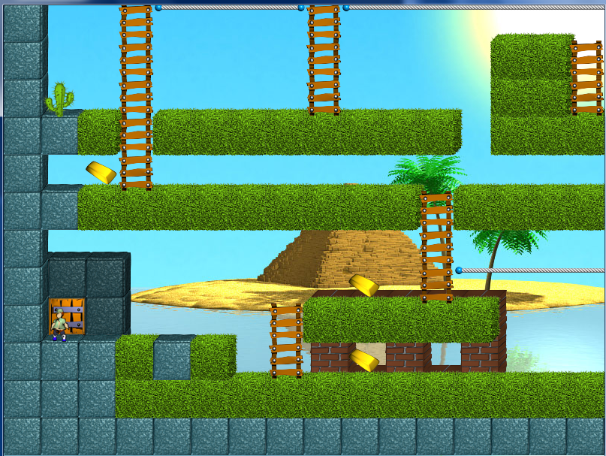
Суть проекта
Игра представляет собой головоломку. Игроку требуется собрать золото и дойти до выхода, избегая врагов. Игрок может создавать ямы.

Slide 3
Описание реализации
Игра написана с помощью библиотеки Pygame.
В программе есть множество классов, среди которых есть Player – игрок, Enemy – враг, Block – блок, Game – игра и другие.

Slide 4
Описание реализации
Для врагов использовался волновой алгоритм поиска минимального пути.
Для хранения рекордов, а также путей к уровням используется база данных SQlite.

Slide 5
Заключение
В игру можно добавить больше уровней.

